Slide 1
Formation discoSnp++ TP
Mars 2015 Montpellier
Bioinformatique pour le traitement de données de séquençage (NGS)
Pierre Peterlongo

Slide 2
Q2 – Fichiers crées
Prefix = « discoRes » (changeable avec -p)
Résultats:
discoRes_k_31_c_4_D_0_P_1_b_0_withlow_coherent.fa
Séquences fasta des « bubbles » avec information dans headers
discoRes_k_31_c_4_D_0_P_1_b_0_withlow_coherent.vcf
Séquences VCF des variants détectés
discoRes_k_31_c_4_D_0_P_1_b_0_withlow_uncoherent.fa
À oublier pour le moment
Fichiers Annexe:
discoRes_k_31_c_4.h5
Graphe de de Bruijn des séquences.
Réutilisable

Slide 3
Q3 – mapping sur référence
Option -G:
Demande le mapping des séquences prédites sur un génome de référence.
VCF sans -G :
#CHROM POS ID REF ALT QUAL FILTER INFO FORMAT G1 G2
. . 3 C G . . Ty=SNP;Rk=1.00000;UL=86;UR=261;CL=168;CR=764;C1=124,0;C2=0,134 GT:DP:PL 0/0:124:10,378,2484 1/1:134:2684,408,10
VCF avec -G et un génome de référence :
#CHROM POS ID REF ALT QUAL FILTER INFO FORMAT G1 G2
toy 118 3 C G . PASS Ty=SNP;Rk=1.00000;MULTI=.;DT=0;UL=86;UR=261;CL=168;CR=764;C1=124,0;C2=0,134;Genome=C;Sd=1 GT:DP:PL 0/0:124:10,378,2484 1/1:134:2684,408,10

Slide 4
Q5 à Q8
Q5: SNP isolé = SNP distant d’au moins k nucléotides à gauche et à droite de tout autre variant
Q6: -P permet d’autoriser 2, 3, 4… SNP proches dans une même bubble.
-P 1: détection de SNP isolés uniquement
-P n: détection d’au plus n SNPs dans une même bubble.
Q7:
./run_discoSnp++.sh -r "humch1_00096_reads.fasta.gz humch1_00100_reads.fasta.gz"
Q8:
./run_discoSnp++.sh -r "humch1_00096_reads.fasta.gz humch1_00100_reads.fasta.gz" -P 2

Slide 5
Q10 – Réutilisation du graphe
Certaines options (en particulier -D et -P) ne modifient pas le graphe de de Bruijn. Il n’est donc pas nécessaire de le recalculer si seulement ces options sont modifiées.
L’option -g indique à discoSnp++ que si un graphe de de Bruijn a déjà été crée avec le même prefix (-p) le même c et C (-c et –C) et le même k (-k) alors celui-ci n’est pas reconstruit.

Slide 6
Q11 – Insertions / Délétions
Par défaut discoSnp++ ne détecte pas d’indels.
Utiliser l’option -D n pour détecter des indels de taille au plus n.
./run_discoSnp++.sh -r "humch1_00096_reads.fasta.gz humch1_00100_reads.fasta.gz" -D 10 -g

Slide 7
Q12 – extensions
Ajouter l’option –T
Voyez l’influence sur le temps d’exécution

Slide 8
Q13 – cumul d’options
./run_discoSnp++.sh -r "humch1_00096_reads.fasta.gz humch1_00100_reads.fasta.gz" -D 10 -P 2 -T -g

Slide 9
Q14 – Noms des fichiers
discoSnp++ crée des fichiers débutant par le prefix (-p) et terminant par un rappel des options. Ceci permet de retrouver vos résultats.
discoRes_k_31_c_4_D_10_P_2_b_0_withlow_coherent.fa
k mers de taille 31 (k)
Seuil minimum d’abondance: 4 (c)
Détection d’indels de taille au plus 10 (D)
Détection de 1 ou 2 SNPs par bubble (P)
Pas de branchement dans les bubbles (b)
Withlow: Inclue les bubbles de faible complexité
i.e. TATATATATATATATA…

Slide 10
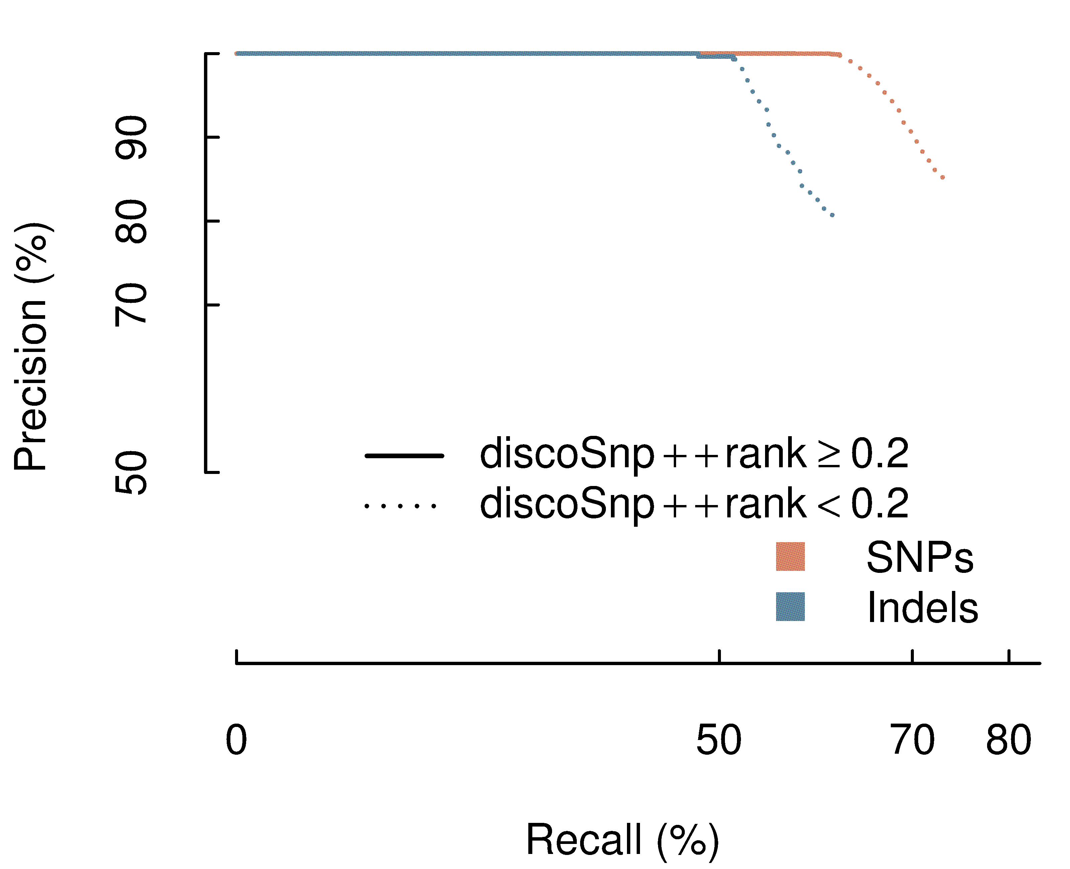
Q16
-------------------------------
SNP
7372 SNP in the reference. Among them 5420 are correctly predicted
6441 SNP were predicted. Among them 5420 are correctly mapped
SNP precision 84.15
SNP recall 73.52
-------------------------------
-------------------------------
INDEL
550 INDEL in the reference. Among them 344 are correctly predicted
430 INDEL were predicted. Among them 344 are correctly mapped
INDEL precision 80.00
INDEL recall 62.55
-------------------------------

Slide 11
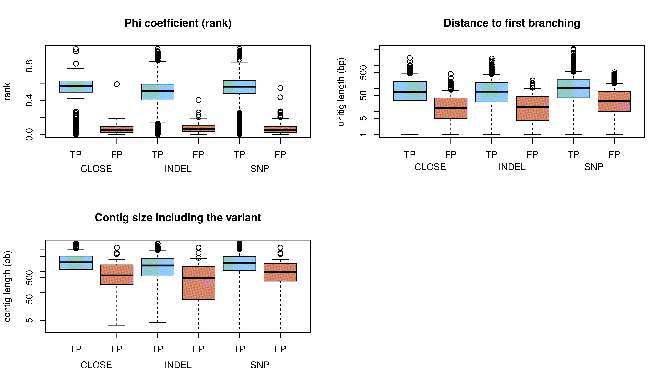
Q17

Slide 12
Q19-21
c = 2, 4, 10:
Prec = 39%, 92%, 80%
Recall = 36%, 65%, 22%
k = 11, 31, 61
Prec = ---, 92%, 73%
Recall = 0%, 65%, 9%

Slide 13
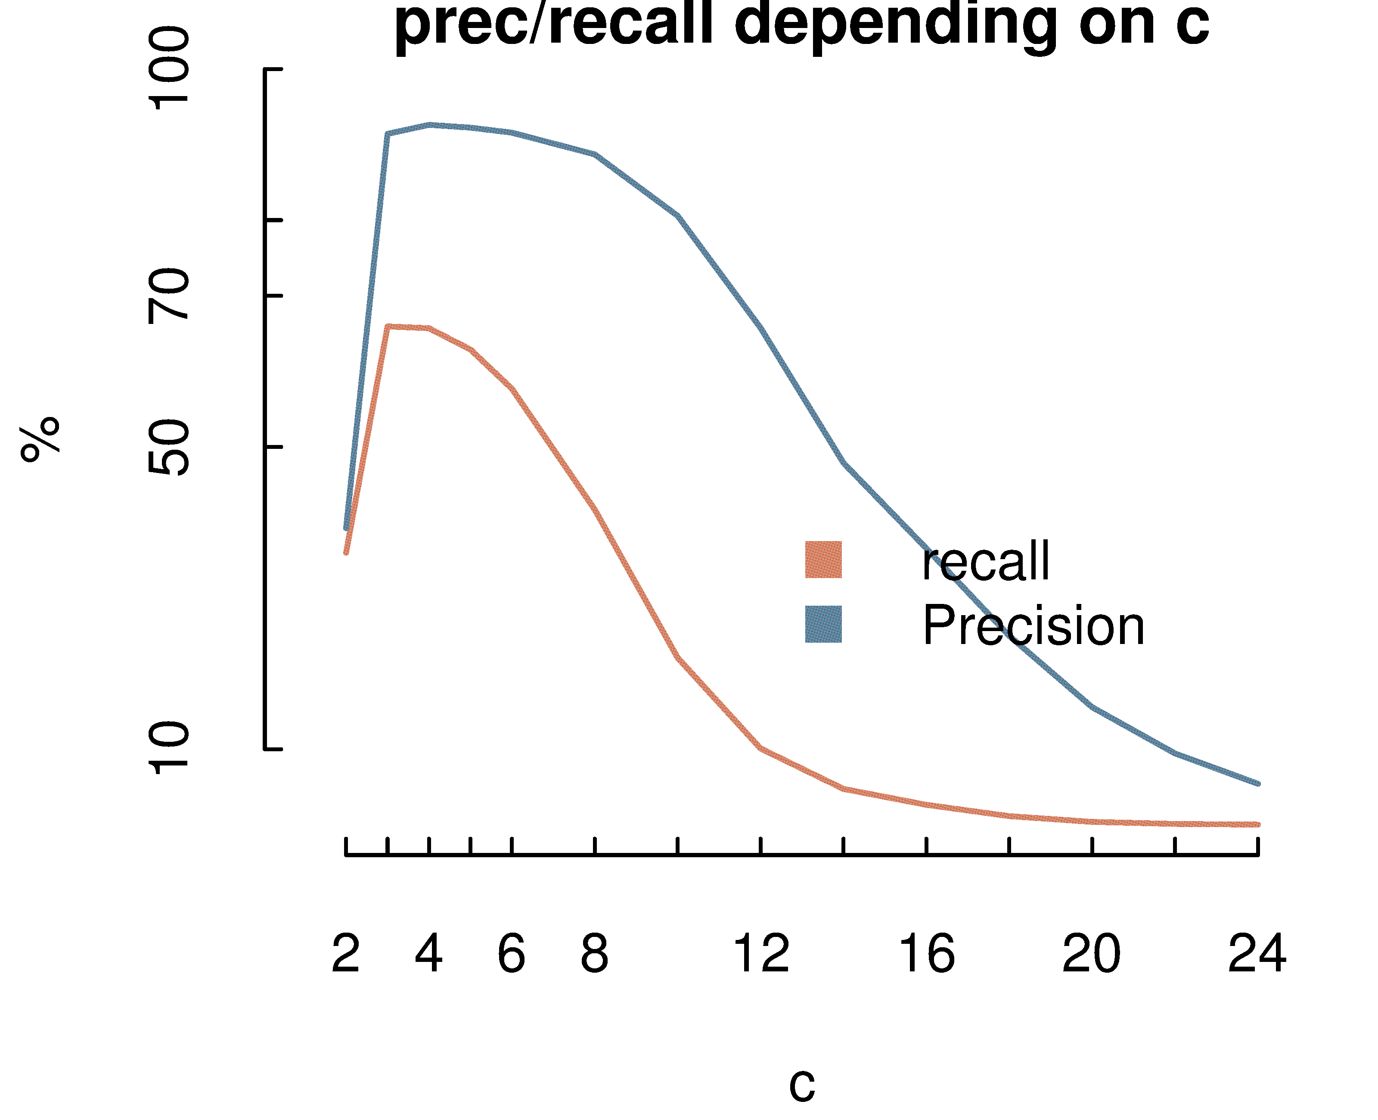
Q19

Slide 14
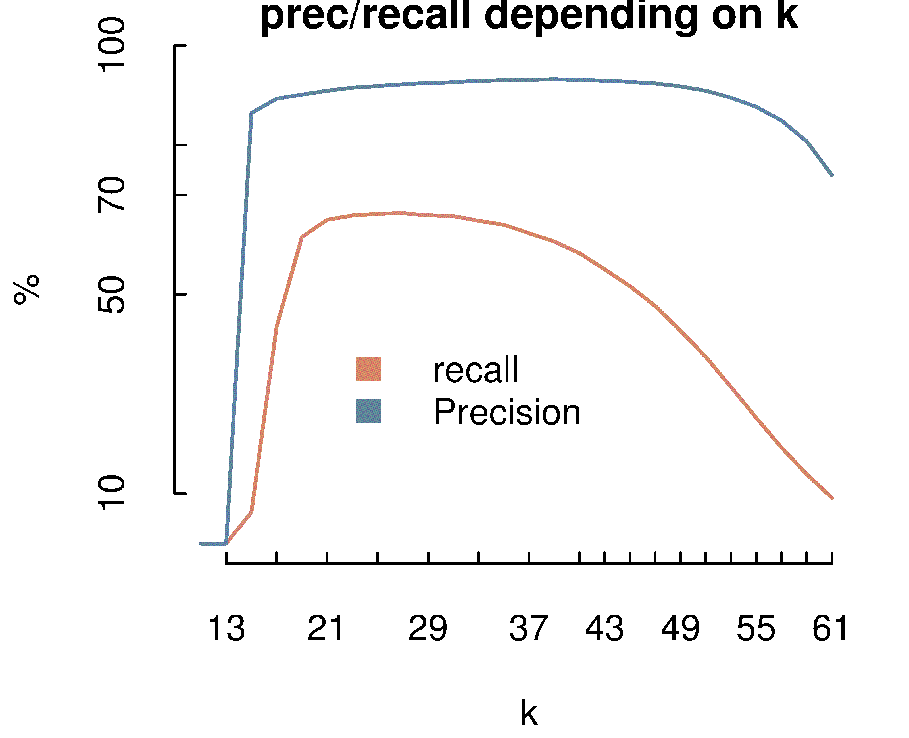
Q21

Slide 15
Q22 & 24
-C n: élimine les kmers vus plus de n fois
Sans –C 100:
Précision: 92.61%
Recall: 65.73%
Avec –C 100
Précision: 92.79%
Recall: 65.73%
+ meilleurs résultats car moins perturbés par les répétitions
- ne trouve plus les variants dans les répétitions.

Slide 16
Q25 – Limitation nb SNPS proches
En recherchant 40 SNPs proches par bubble, discoSnp++ plante (bus error).
Dû à une « pile de récursion » trop grosse. C’est une des limitations pratiques actuelles de discoSnp++

Slide 17
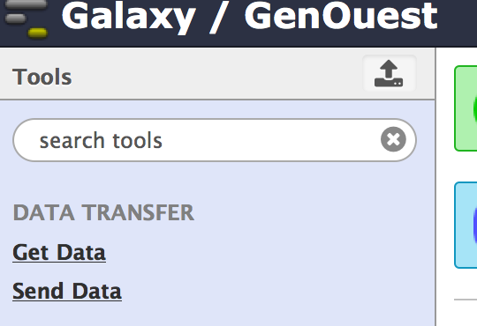
Q26 – upload galaxy
Uploader ses propres données:

Slide 18
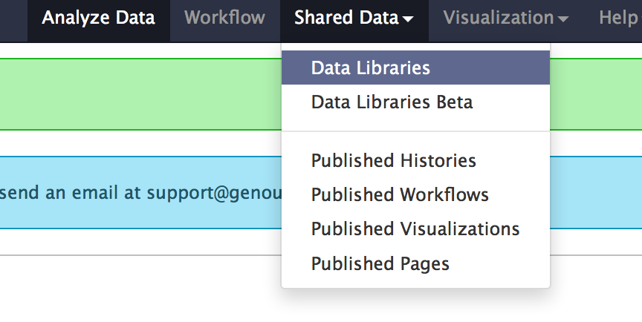
Q26 – upload galaxy
Utiliser des bibliothèques

Slide 19
Q31 – limitation Galaxy
L’ordre des fichiers pris en entrée n’est pas respectée.
Ceci est limitant en cas:
1/ d’utitlisation de reads pairés
Pas de solution à court terme.
2/ pour retrouver les couvertures associées à chaque jeux de reads.
Solution en cours de développement.

